Slide 1
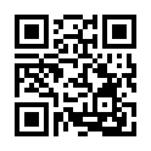
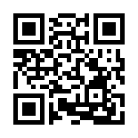
クルーズ説明会のご案内 ◆日本発着外国船（ダイヤモンドプリンセス・バイキング・MSC） ◆７月２０日にデビューする飛鳥Ⅲ！飛鳥Ⅱの魅力について
日本発着外国船クルーズ説明会～
初めてのクルーズならJTBへ！
日本発着外国船（ダイヤモンドプリンセス・バイキング・MSC）
ダイヤモンドプリンセス・バイキング・MSCベリッシマの魅力をお伝えします！
～優雅なひとときを船で過ごしてみませんか？～
日時：2025年5月28日（水）17：30～18：30 会場：JTBトラベルゲート有楽町（東京都 千代田区 有楽町2-4-10）
【募集定員】10名様（先着順） ※当説明会へのご参加は18歳以上の方とさせていただきます。 （最少催行人員：2名様）
日本船籍最大の船！飛鳥Ⅲ＆飛鳥Ⅱ
ご予約はこちらよやく
7/20にデビューする飛鳥Ⅲ＆飛鳥Ⅱの魅力をお伝えします！
～この夏大注目のクルーズです～
日時：2025年6月6日（金）17：30～18：30 会場：JTBトラベルゲート有楽町（東京都 千代田区 有楽町2-4-10）
【募集定員】10名様（先着順） ※当説明会へのご参加は18歳以上の方とさせていただきます。 （最少催行人員：2名様）
ご予約はこちらよやく
JTBトラベルゲート有楽町
TEL:03-6212-2792
〒100-0006
東京都千代田区有楽町2丁目4-10
営業時間 11：00～19：00 （最終受付18:30） 年末年始休業12/29～1/3

